Slide 1
新增與命名心智圖

Slide 2
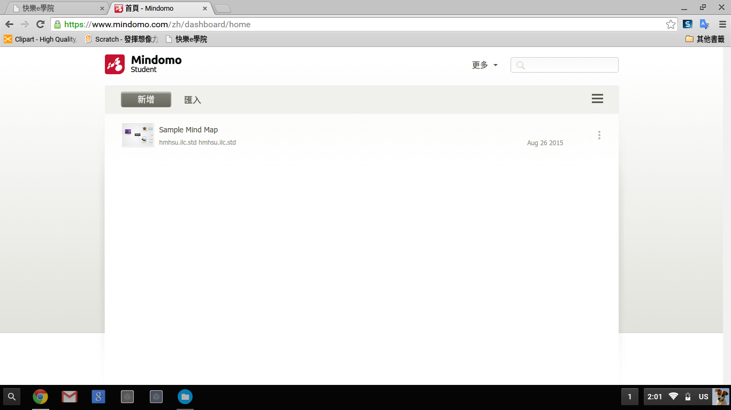
進入Mindomo

Slide 3
點選「新增」

Slide 4
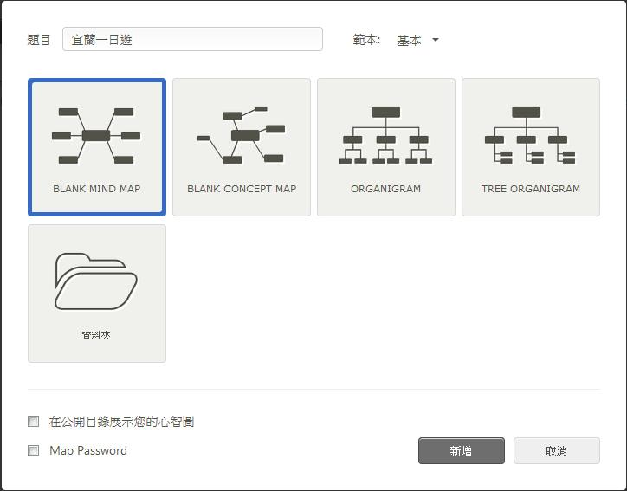
輸入「題目」，選擇範本

Slide 5
點選「新增」

Slide 6
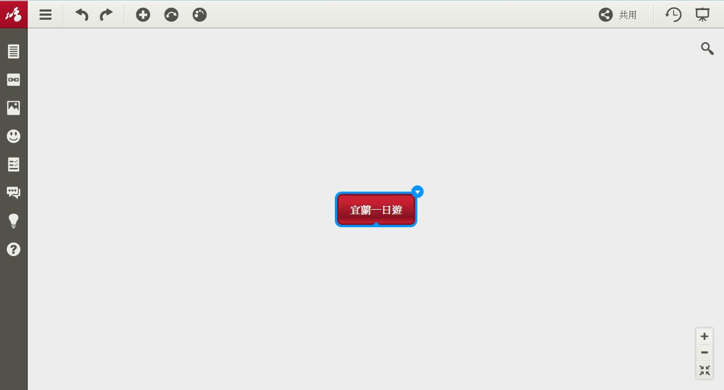
進入心智圖編輯介面

